Slide 1
Визитка
старшей группы
МБДОУ детского сада № 62

Slide 2
Визитка включает в себя следующие разделы: - информация о педагогах, - состав группы, - режим дня, - данные о программе образовательного процесса, - сетка НОД - РППС

Slide 3
Педагоги
Воспитатели
первой квалификационной категории
Шутова Лидия Михайловна
Громова Анжела Александровна
Помощник воспитателя
Цветкова Елена Николаевна

Slide 4
Группу посещают 27 человек; из них 16 мальчиков и 11 девочек
№ | Фамилия, имя ребенка | № | Фамилия, имя ребенка
1 | Кемаль А. | 15 | Максим М.
2 | Елизавета Б. | 16 | Александра Н.
3 | Сергей Б. | 17 | Виктория Н.
4 | Кирилл Г. | 18 | Максим П.
5 | Жасмин Г. | 19 | Мария П.
6 | София К. | 20 | Борис П.
7 | Николай Д. | 21 | Ника С.
8 | Павел Д. | 22 | Захар С.
9 | Анастасия Е. | 23 | Эмилия Т.
10 | Никита И. | 24 | Артём Ц.
11 | Артемий И. | 25 | Дарья Ч.
12 | Дарина К. | 26 | Савелий Ш.
13 | Артём К. | 27 | Семён Ш.
14 | Таисия М.

Slide 5
Режим дня
Организуется в соответствии СанПин 2.4.1.3049-13 ,Режим дня соответствует возрастным особенностям детей и способствует их гармоничному развитию
Режим дня в нашем дошкольном учреждении соответствует всем основным требованиям:
- прогулки организуются 2 раза в день (в первую половину и во вторую половину дня - перед уходом
детей домой; при температуре ниже минус 15 С и скорости ветра более 7 м/с продолжительность п
прогулки рекомендуется сокращать;
- общая продолжительность дневного сна 2-2,5 часа, перед сном не рекомендуется проведение подвижных
эмоциональных игр, закаливающих процедур;
- - во время сна присутствие воспитателя или его помощник в спальне обязательно;
- на самостоятельную деятельность детей 3-7 лет (игры, подготовка к НОД, личная гигиена)
в режиме дня должно отводиться не менее 3-4 часов.
Для детей от 5-6 лет НОД не должна превышать 45 минут в день, длительность одного
занятия не более 25минут

Slide 6
Режимные моменты | Время
Приём детей, осмотр, самостоятельная деятельность, индивидуальная работа | 7.00-8.0
Утренняя гимнастика | 8.00-8.10
КГН, подготовка к завтраку. Завтрак | 8.10-8.40
Утренний круг | 8.40- 8.50
Игры, самостоятельная деятельность детей, подготовка к занятиям | 8.50-9.00
Организованная образовательная деятельность, Второй завтрак | 9.10- 9.50 9.50 – 10.00
КГН, подготовка к прогулке, прогулка | 10.00 -11.50
Возвращение с прогулки, КГН, самостоятельные игры детей | 11.50 – 12.00
Подготовка к обеду, обед | 12.00 - 12.30
Подготовка ко сну, КГН, дневной сон | 12.30-15.00
Постепенный подъём, воздушные процедуры, бодрящая гимнастика, самостоятельная деятельность, КГН | 15.00-15.20
Подготовка к полднику, полдник | 15.20-15.40
Игры, самостоятельная и организованная детская деятельность, индивидуальная работа | 15.40- 16.50
Вечерний круг | 16.50 – 17.00
КГН, подготовка к ужину Ужин | 17.00-17.35
КГН, подготовка к прогулке, прогулка. Уход детей домой | 17.35-19.00

Slide 7
Инновационная программа
"От рождения до школы" Н.Е.Веракса
Инновационная программа «От рождения до школы» (далее — Программа) разработана на основе Федерального государственного образовательного стандарта дошкольного образования (ФГОС ДО) и предназначена для использования в дошкольных образовательных организациях для формирования основных образовательных программ (ООП).
Ведущие цели Программы — создание благоприятных условий для полноценного проживания ребенком дошкольного детства, формирование основ базовой культуры личности, всестороннее развитие психических и физических качеств в соответствии с возрастными и индивидуальными особенностями, подготовка к жизни в современном обществе, формирование предпосылок к учебной деятельности, обеспечение безопасности жизнедеятельности дошкольника. Особое внимание в Программе уделяется развитию личности ребенка, сохранению и укреплению здоровья детей, а также воспитанию у дошкольников таких качеств, как патриотизм, активная жизненная позиция, творческий подход в решении различных жизненных ситуаций, уважение к традиционным ценностям. Эти цели реализуются в процессе разнообразных видов детской деятельности: игровой, коммуникативной, трудовой, познавательно-исследовательской, продуктивной (изобразительная, конструктивная и др.), музыкальной, чтения.

Slide 8
Сетка НОД в старшей группе
Дни недели | время | Базовый вид деятельности
Понедельник | 9.10 – 9.30 9.40-10.05 | Ознакомление с окружающим миром Музыка
 | 15.55 – 16.20 | Лепка/аппликация
Вторник | 9.10 – 9.30 | Рисование Физкультура на воздухе
 | 15.45 – 16.20 | Конструирование
Среда | 9.10 – 9.25 | Математическое развитие
 | 15.45 – 16.20 | Физическая культура
Четверг | 9.10 – 9.30 9.40 – 10.05 | Развитие речи Рисование
 | 15.45 – 16.20 | Физическая культура
Пятница | 9.10 – 9.30 | Развитие речи
 | 9.40 -10.05 | Музыка

Slide 9
РППС старшей группы
При создании развивающей предметно - пространственной среды группы учтены требования Федерального государственного образовательного стандарта дошкольного образования, которые должны обеспечивать полноценное развитие личности детей во всех основных образовательных областях, а именно: в сферах социально-коммуникативного, познавательного, речевого, художественно-эстетического и физического развития личности детей на фоне их эмоционального благополучия и положительного отношения к миру, к себе и к другим людям, а также требования инновационной программы «От рождения до школы» Н.Е Веракса

Slide 10
Нормативно - правовая и методическая база построения
развивающей предметно - пространственной среды группы
Конституция Российской Федерации от 25 декабря 1993 года с изменениями от 30 декабря 2008 года.
Федеральный закон Российской Федерации от 29 декабря 2012 года № 273-ФЗ «Об образовании в Российской Федерации».
Федеральный закон «О внесении изменений в отдельные законодательные акты Российской Федерации в связи с принятием
Федерального закона “Об образовании в Российской Федераци № 185 от 02 июля 2013 года.
Приказ Министерства образования и науки Российской Федерации «Об утверждении Федерального государственного образовательного стандарта дошкольного образования» № 155 от 17 октября 2013 года.
Конвенция о правах ребенка.
В.А. Петровский, Л.П. Стрелкова "Концепция построения развивающей среды для организации жизни детей и взрослых в детском саду".
От рождения до школы: Инновационная программа дошкольного образования / Н.Е. Веракса 2020 г.
Сан Пин 2.4.1.3049-13 "Санитарно-эпидемиологические требования к устройству, содержанию и организации режима работы дошкольных образовательных организаций«

Slide 11
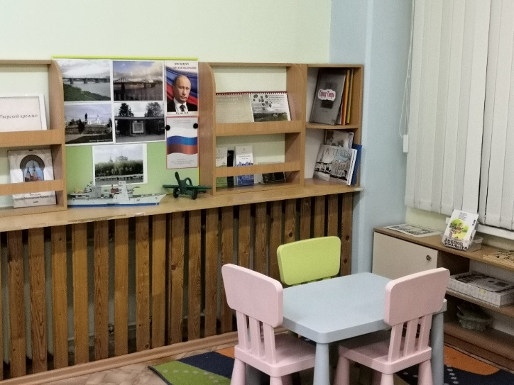
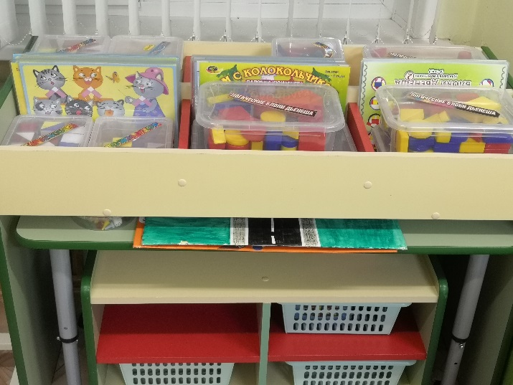
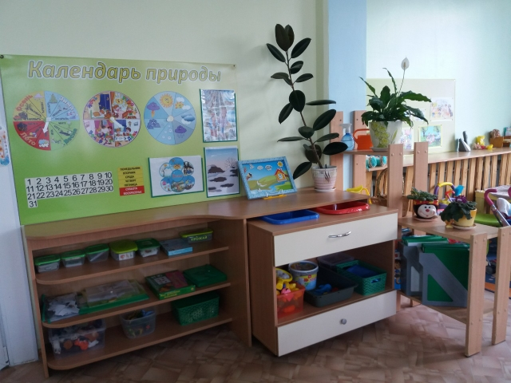
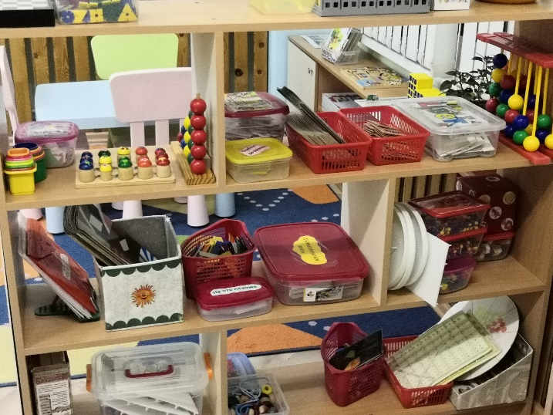
Познавательное развитие
В него входят:
центр познания
центр экспериментирования
центр краеведения
центр математики
центр настольных игр

Slide 12
Познавательное развитие
В него входят:
центр конструирования

Slide 13
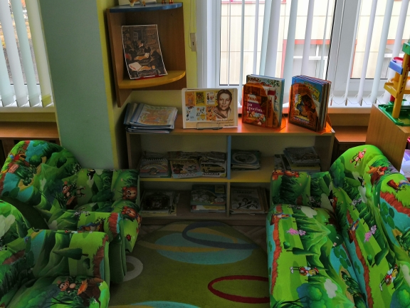
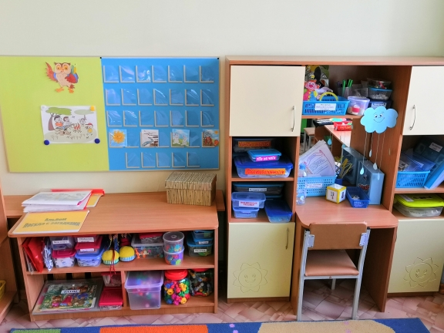
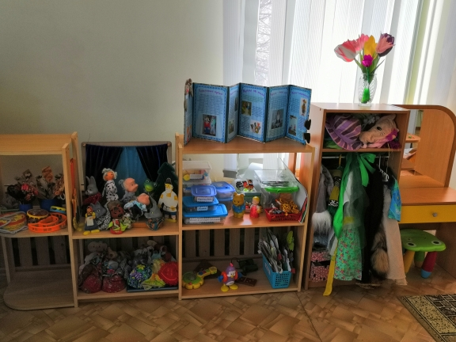
Речевое развитие
В него входят:
центр речевого развития
центр книги
-центр театрализованной деятельности

Slide 14
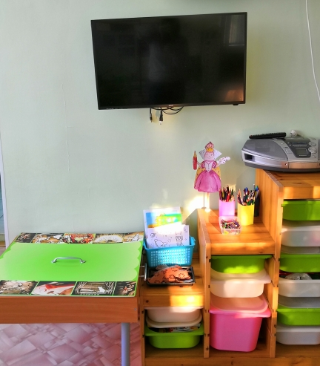
Художественно – эстетическое развитие
В него входят:
центр музыкального развития
центр продуктивной деятельности (где собраны материалы для рисования, лепки, аппликации)
- «Полочка красоты» в уголке книги

Slide 15
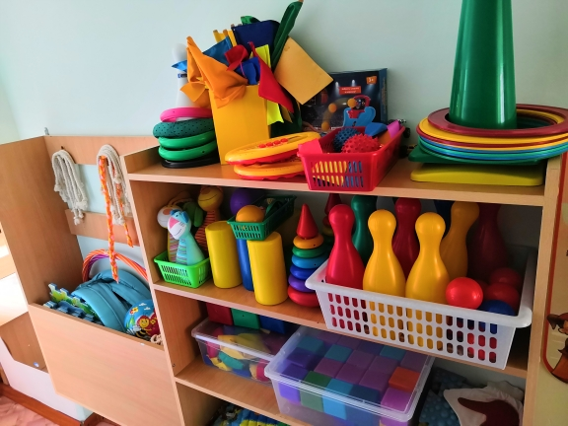
Физическое развитие
Центр физического развития

Slide 16
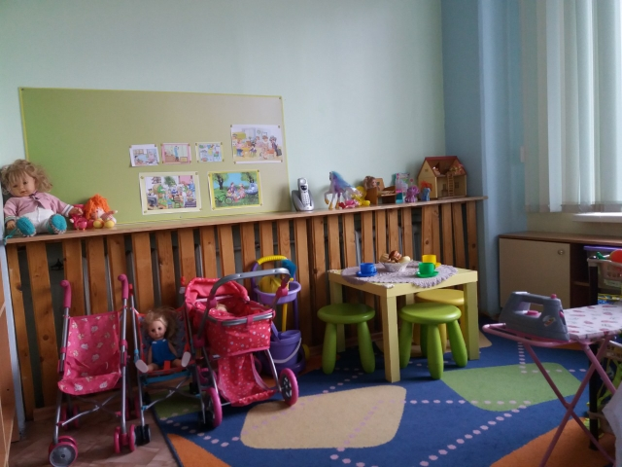
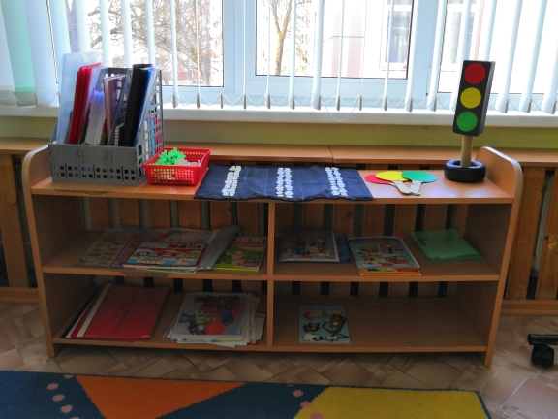
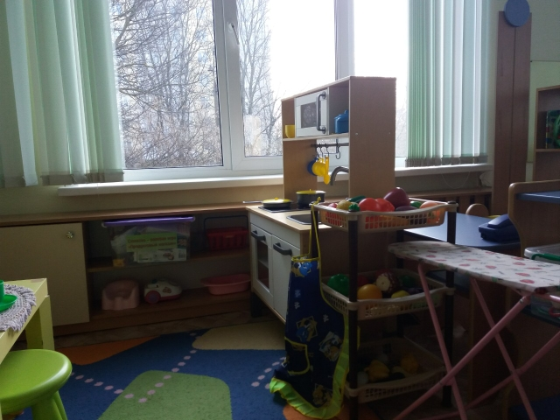
Социально-коммуникативное развитие
В него входят:
центр сюжетно-ролевый игры
центр ОБЖ

Slide 17
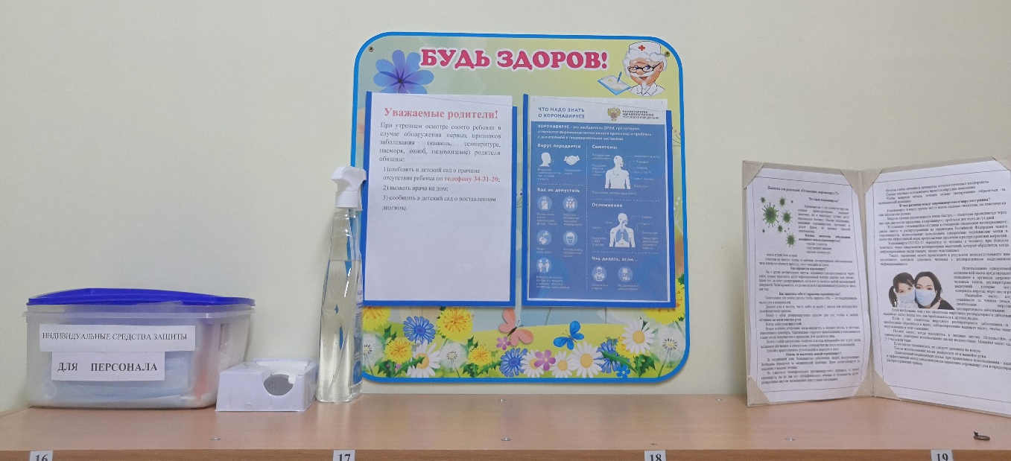
Уголок для родителей

